Slide 1
1조
승강기 운영 데이터 분석을 통한 운행 효율성 제고
부서명 1조
이름 : 박승섭 김소연 민진원 안석현 이지성

Slide 2
1. 프로젝트 소개
목차
2. 분석 개요
3. 분석 방법
4. 분석 결과
5. 결론 및 한계점

Slide 3
1
프로젝트 소개
프로젝트 배경, 목적

Slide 4
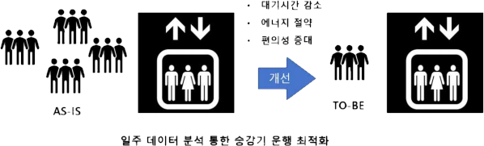
01
프로젝트 소개_목적 ( 및 기대효과)
ASIS
TOBE
바쁜 출퇴근 시간이나 복잡한 점심시간 등에 원활한 승강기 사용을 하지 못하는 상황
생성된 일주모형 및 알고리즘을 서비스 플랫폼을 통해 현장의 승강기에 적용하여 효율적이고 경제적인 승강기 운행에 활용.

Slide 5
2
분석 개요
데이터 정의,활용데이터,분석방법

Slide 6
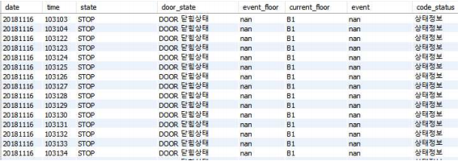
02
분석 내용 _데이터 정의
활용 데이터
* 지역별, 시간대별 패턴 분류 수집/저장/분석
활용 데이터 | 구분 | 중요도 | 생성 주기 | 지역 속성 | 데이터 소스
승강기 일주 데이터 | ㈜대명 엘리베이터 | 필수 | 일간 | 건물 별 | 2018년11월16일 ~ 2018년11월23일 OO 아파트 주간 일주데이터
(표)
Date : 데이터 수집된 날짜
Time : 데이터 수집된 시간
State : Elevator의 움직임 상태
Door_Floor : 이벤트 발생 층
Current_Floor : 현재 층
Event : Hallcall, Carcall 발생
Code_status : 원본코드 분류

Slide 7
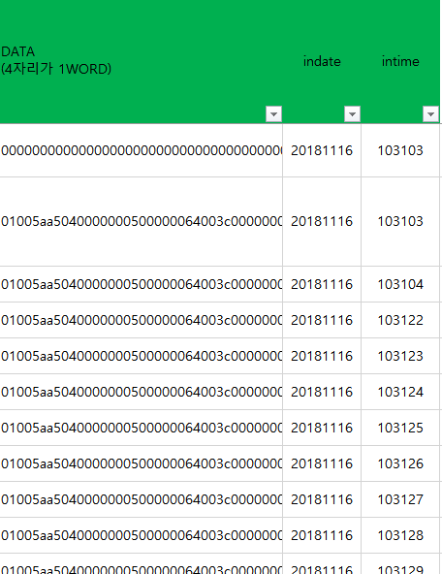
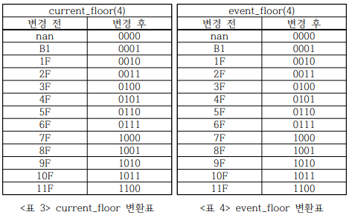
02
분석 내용_데이터 정의 (정리)
Event 중, 사용자가 발생시킨 Event를 의미하지 않는 데이터 삭제
Current_Floor 중, FALSE, 원본행 데이터 삭제
Code_Status 중, 비운행층 설정, 홀짝수층 설정 데이터 삭제
Garbage value 제거
2진코드로 변환
사용자대기시간 정의
Hallcalldown / Hallcallup event 발생시,
사용자 대기 시작
- Elevator가 Hallcall Event발생 층으로 이동하여 Door 상태변화가 발상할 경우 대기종료
- time(b) – time(a)를 해당 event에서 발생한 사용자 대기시간으로 정의
- Carcall의 경우, Elevator내에서 발생한 Event로 사용자 대기시간으로 정의할 수 없음.
48자리 기존코드

Slide 8
02
분석 내용_데이터 분석 방법 ()
시계열 분석
ARIMA
LSTM

Slide 9
02
분석 내용_데이터 분석 방법 (표)
시계열 분석
ARIMA
LSTM
시계열 분석의 필요성 및 활용
- 승강기의 승객 호출 이벤트 발생 여부는 매주 반복될 가능성이 존재
→ 호출 이벤트가 시간적 특성을 가지므로 시계열 분석이 적합
- 분석 간 ARIMA 모델과 LSTM 모델 적용
시계열 분석 이란?
시계열 데이터를 통해 미래를 예측하기 위한 분석
- ARIMA 모델, LSTM 모델, Prophet 모델 등

Slide 10
3
분석 과정
ARIMA, LSTM, 비교

Slide 11
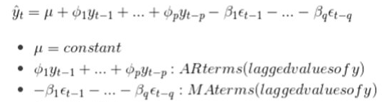


02
분석 내용_데이터 분석 방법 (아리마를 어떻게 사용하였는가)
시계열 분석
ARIMA
LSTM
자귀회귀 누적 이동평균 모델 (ARIMA)
-현재와 추세간의 관계를 정의하여 미래를 예측
- AR모델과 MA모델을 결합하여 예측률을 높임
자기회귀 모델 (AR) 과거의 관측값을 통해 미래를 예측
이동평균 모델 (MA) 과거 여러 개의 연속된 오차항을 통해 미래를 예측
STEP 1
샘플데이터를 바탕으로 ARIMA 모델 적용

Slide 12
02
분석 내용_데이터 분석 방법
시계열 분석
ARIMA
LSTM
Long short-term memory (LSTM)
기존 RNN의 장기 의존성 문제를 극복하기 위한 기법
시간 경과가 오래된 데이터도 예측 시 타 모델에 비해 비교적 잘 반영됨
→ RNN 알고리즘 중 최상의 성능을 가짐
STEP 1
샘플데이터를 바탕으로 ARIMA 모델 적용

Slide 13
02
분석 내용_데이터 분석 방법_LSTM

Slide 14
4
분석 결과

Slide 15
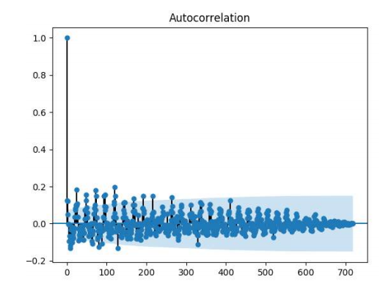
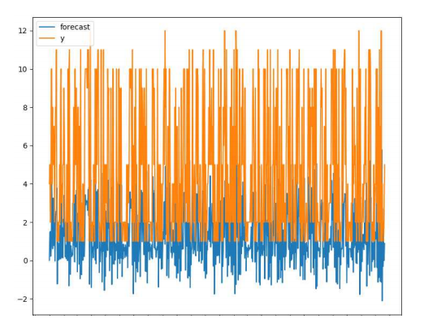
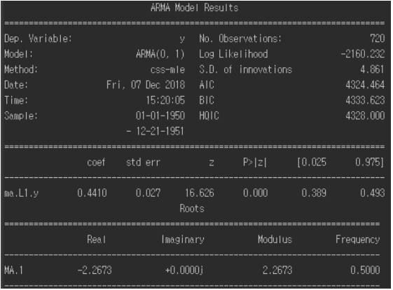
03
분석결과 _ARIMA
<자기상관계수>
<ARIMA 예측결과>
<분석결과 요약>
분석결과 요약을 통해, ma(1)의 t-test값이 0.000.. 으로 0.05수준에서 유의한 것으로 나타남
arima 예측결과 그래프에서 주황색은 실제값, 파란색은 예측값을 의미
예측값이 실제 데이터의 패턴을 따라가고 있지만, 값은 정확하지 않음
각 시간별 예측값을 통해 이용자 대기시간을 산출함

Slide 16
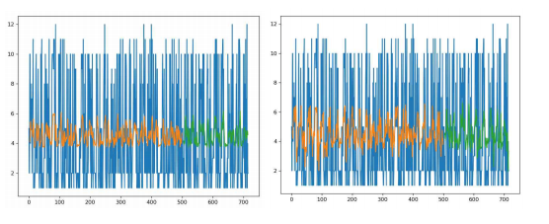
03
분석결과 _LSTM
파란색 실선은 실제 값
주황색과 초록색은 예측 값
epoch를 늘릴수록 실제 값에 가까워지는 모습을 보이지만, 환경의 제약으로 epoch를 늘리는데 한계가 존재함

Slide 17
03
분석결과 _비교
전체 대기시간
변경 전
ARIMA
LSTM
7:03:41
1:07:21
4:47:34
ARIMA 및 LSTM 모델 둘 다 대기시간이 감소하는 것으로 확인됨.
분석에 사용된 데이터가 생성된 데이터라는 점을 감안하였을 때, 어느정도 오차율은 고려되어야 함.
시계열 분석을 통해, 대기시간 최소화 모형 개발이 가능함이 확인됨.
LSTM모델의 경우, 딥러닝을 활용한 시계열 분석방법으로, 파라미터 조정을 통해 더 낮은 대기시간 산출이 가능할 것으로 파악.
강화학습 및 유전 알고리즘 등의 reward최대화 모형을 활용한 학습 방법도 시도해볼 수 있음

Slide 18
5
결론 및 한계점
11

Slide 19
04
활용방안 및 기대효과
신규 비즈니스 창출
승강기의 일주데이터를 수집, 분석하여 운행 패턴이나 모델 등
서비스하는 비즈니스 모델을 수립하여
승강기 제조업체, A/S 업체, 사용자 모두를 고객으로 하는
플랫폼 비즈니스 창출 가능

Slide 20
04
활용방안 및 기대효과 _정리
1. 승강기 대기시간 절감 ( 약 40% 감소 )
-승강기 전기료 절감 및 이용 편의성 증대
2. 중소 승강기 제조업체의 경쟁력 강화 및 제조서비스화 가능
- IOT 기반의 고비용 기술 대체 가능(클라우드 기반)
3. 클라우드를 활용하여 안전 분야까지 적용 가능
- 진동 및 소음 등의 data 와 연계

Slide 21
감사합니다

